Slide 1
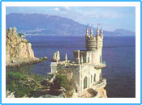
Туризм в Украине. Крым
Подготовили:

Slide 2
Общая характеристика крыма
Столица Крыма - город Симферополь (около 400 тыс. жителей).
Крым (25 тыс км2) чуть меньше Бельгии, Албании или Гаити, но зато больше, чем Израиль, Кипр, Ливан, Ямайка.
Население Крыма, включая Севастополь, составляет около 2 миллионов 700 тысяч человек.
Полуостров отличается разнообразием природных условий, сочетанием гор и равнин, благоприятен для сельского хозяйства и имеет удобное морское побережье.
Южный берег Крыма называют субсредиземноморьем за близость основных черт его климата, растительного и животного мира к побережью Средиземного моря, субтропикам. Северная, равнинная часть Крыма, имеет континентальный климат умеренного пояса.
Экономика полуострова известна машиностроением и производством приборов, садами и виноградниками, атакже эфиромасличными культурами, где Крыму просто нет равных. Пищевая промышленность полуострова имеет экспортное значение. Честь крымской марки выдерживают десятки сельских консервных цехов. Ну а тончайшие крымские мускаты - лучшие в мире, вина других марок также отвечают самому взыскательному вкусу.

Slide 3
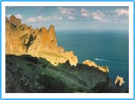
Южный берег крыма
Алушта;
Партенит, Карасан, Утес, Голубовские камни (Эллинги), Карабах, Лазурное;
Солнечногорское, Малореченское, Канака, Рыбачье, Приветное;
Восточные эллинги, Эврика, Семидворье, Сотера;
Ялта.

Slide 4
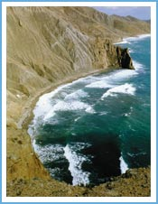
Западное побережье крыма
Недорогой отдых в палаточных городках обеспечивается автотуристам в с. Поповка (Сакский район), п. Заозерное и на Новом пляже (Евпатория), платформах Солнышко и Прибрежное, гарнизон Новофедоровка, с. Фрунзе (Сакский район), пгт. Николаевка (Симферопольский район), с. Береговое, с. Песчаное, с. Угловое (Бахчисарайский район), с. Орловка, с. Любимовка, с. Учкуевка (Севастополь). Во всех этих местах сдается множество дач, работают частные пансионаты с высоким уровнем комфорта
Евпатория - один из древнейших городов Восточной Европы: множество эксурсионных объектов, начиная от времен античности и заканчивая уникальными космическими объектами и современными центрами детского и молодежного творчества.
Солнышко, Саки, Новофедоровка;
Николаевка;
Береговое, Песчаное, Угловое,Кача и Орловка (земли Севастополя).

Slide 5
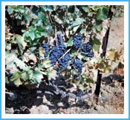
Северо-западный крым
Заповедник Лебяжьи острова;
Полуостров Тарханкут;
Бакальская коса;
Греческий порт Калос-Лимен (Прекрасная Гавань);
Аллея Вождей;
Джангульское оползневое побережье.

Slide 6
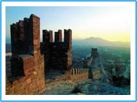
Керченский район крыма
4 (!) разных морских акватории: Черное море, Керченский пролив, Азов, Сиваш и десяток целебных озер
экспозиция Царского кургана;
раскопки на горе Митридат, где ранее была столица – Пантикапей;
храм Иоанна Предтечи (VIII в) - один из самых древних в Восточной Европе;
Турецкая крепость Ени-Кале (Новая крепость) – 18 в.

Slide 7
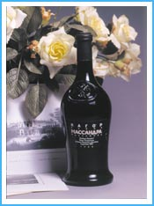
Восточный крым
Судак;
Морское (В.Цой), Веселое;
Новый свет (завод шампанских вин,
Музей, дегустационный зал);
Копсель, Меганом, Солнечная долина;
Феодосия, Золотой пляж, Береговое, Приморский;
Карадаг, Коктебель (Планерское) и Орджоникидзе.

Slide 8
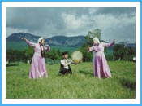
Предгорный крым
Пещерные города и монастыри, развалины древних храмов и действующие монастыри, современные культовые места всякого рода экстрасенсов и неформалов, пещеры, водопады, памятники природы:
Бахчисарай;
древний источник Таш-Аир;
пещерные города Бакла и Мангур;
Красные пещеры и пещеры плато Чатырдаг: Мраморная, Эмине-баир-хосар и другие;
Караби-яйла;
Старый Крым.

Slide 9
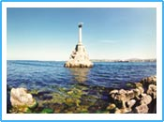
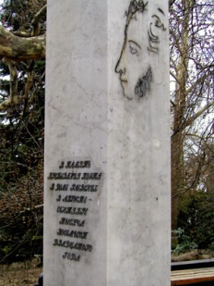
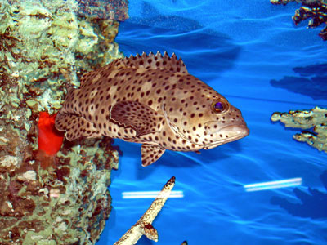
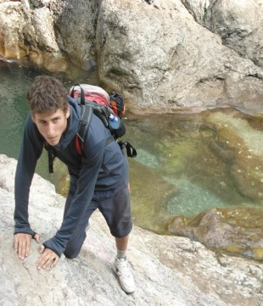
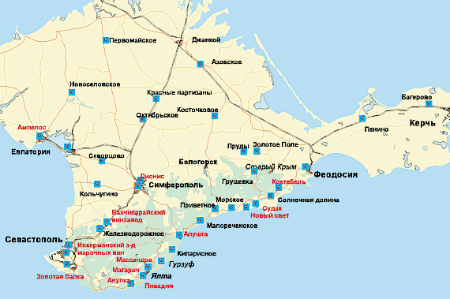
туризм в крыму
Пляжный туризм;
Познавательный туризм;
Вело- и автотуризм;
Дайвинг;
Экстрим-туризм;
Винный туризм.

Slide 10
Спасибо за внимание !

